Slide 1
Lógica Matemática
Centro de Educación y Formación Académica (CEDUK)

Slide 2
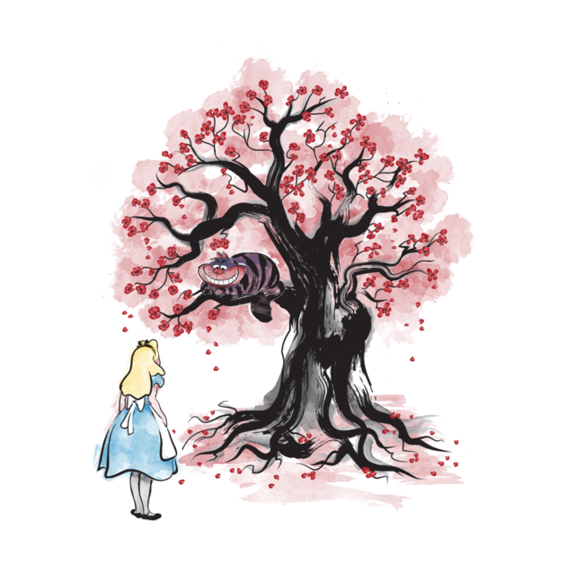

Introducción
- ¿Podrías decirme, por favor, qué camino debo seguir para salir de aquí?
- Siempre que llegue a alguna parte.
- Eso depende en gran parte del sitio al que quieras llegar.
- ¡Oh! Siempre llegarás a alguna parte, si caminas lo suficiente.
- No me importa mucho el sitio…
- Entonces tampoco importa mucho el camino.

Slide 3
¿Qué es la lógica?
Lógica:
Es el estudio del razonamiento; se refiere específicamente a si el razonamiento es correcto. Se centra en la relación entre las afirmaciones y no en el contenido de una afirmación en particular.
Es la ciencia que estudia las leyes de inferencia en los razonamientos.

Slide 4
Ejemplos
Todos los matemáticos usan sandalias.
Cualquiera que use sandalias es humilde.
Por lo tanto, todos los matemáticos son humildes (Suponiendo que 1 y 2 sea cierto).

Slide 5
Leche y huevos
Mi madre me dijo: “Ve a la tienda y trae una botella de leche. Si hay huevos, trae media docena.”
Volví con 6 botellas de leche, y mi madre preguntó “¿Por qué has comprado 6 botellas de leche?” Pues… porque había huevos!!!

Slide 6
¿Legal o ilegal?
Se publicó el siguiente decreto en una ciudad de los Estados Unidos:
“Será ilegal que una persona tenga más de tres perros y tres gatos en su propiedad dentro de la ciudad”.
Un ciudadano tenía cinco perros y ningún gato ¿estaría incumpliendo la ley?

Slide 7
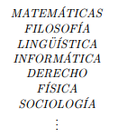
Aplicaciones
Comunicación oral y escrita
Ciencias sociales y exactas
Electrónica digital
Programación

Slide 8
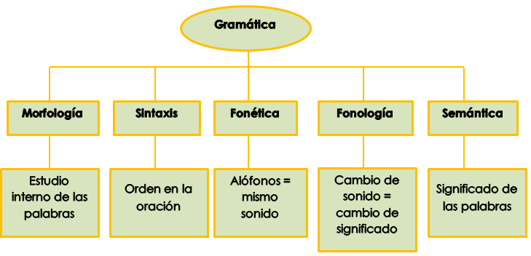
Lenguaje
El lenguaje natural que utilizamos en la comunicación humana permite un alto grado de flexibilidad.

Slide 9
Lenguaje
Sintaxis: Nos permite afirmar si una cierta combinación de palabras es válida (orden de las palabras en una oración).
Semántica: Trata el estudio de los sentidos de las frases sintácticamente válidas (significado general de una oración).

Slide 10
Lenguaje de la lógica
La flexibilidad de los lenguajes naturales se basa en la complejidad de sus gramáticas. Es muy complicado dar una representación completa de las reglas sintácticas de los lenguajes hablados. Por esa razón, los lenguajes naturales presentan limitaciones: si queremos poder formular sólo afirmaciones que se puedan definir correctas (sintácticamente) o verdaderas (semánticamente) sin ningún grado de ambigüedad, tendremos que definir un lenguaje más preciso que se suele denominar lenguaje formal.

Slide 11
Lenguaje de la lógica
El lenguaje formal se construye a partir de elementos básicos llamados proposiciones.
Proposición: Son los bloques básicos de construcción de cualquier teoría lógica. Básicamente es una oración que puede ser verdadera o falsa, pero no ambas.

Slide 12
Ejercicio
Los únicos enteros positivos que dividen de forma exacta a 7 son 1 y el mismo 7.
Pedro Infante ganó un premio Óscar a mejor actor.
Lávate los dientes.
Para todo entero positivo “n”, existe un número mayor que “n”.
¿Cómo te llamas?
La Tierra es el único planeta en el Universo que tiene vida.
Por favor, pásame la sal.

Slide 13
Tarea
En un documento de Word con portada escribir:
10 oraciones que no sean proposiciones.
10 oraciones que sean proposiciones.

